Slide 1
Leta pomanjkanja in revolucionarnih sprememb
Učbenik 123 - 125

Slide 2
Od pomanjkanja do samopostrežnih trgovin
Zaradi splošnega pomanjkanja po vojni oblast uvede SISTEM RACIONIRANE PRESKRBE - živila in izdelke so prebivalcem mesečno delili na živilske izkaznice.
Da bi oblast zagotovila hrano za prebivalce je uvedla OBVEZNI ODKUP - kmetje so svoje pridelke morali oddajati državi.
Obvezni odkup sproži odpor - v 50. letih ga ukinejo, ker se je preskrba izboljšala.
Industrijska proizvodnja se obnovi - poveča se ponudba industrijskega blaga - DVIGNE SE ŽIVLJENJSKA RAVEN PREBIVALSTVA.

Slide 3
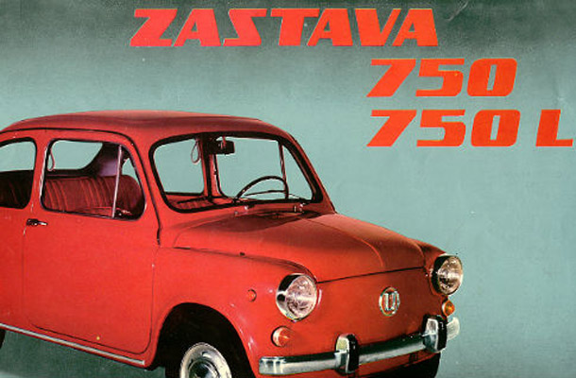
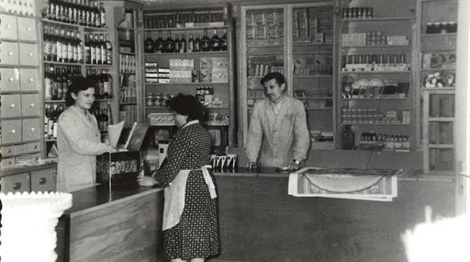
Trgovine takoj po vojni - niso še samopostrežne.
Zastava oz. Fičo - ko se dvigne življenjski standard.

Slide 4
2. OD AGRARNE REFORME DO NACIONALIZACIJE
PATRIOTIČNA NACIONALIZACIJA = zaplemba zemlje, gozdov, tovarn in bank v korist države, tistim, ki so bili sovražniki naroda. Država s tem pridobi lastnino in premoženje za gospodarski razvoj.
AGRARNA REFORMA = zemljo odvzamejo veleposestnikom in jo razdelijo kmetom.
Leta 1949 ZAKON O NACIONALIZACIJI = v državno last pridejo preostala zasebna podjetja, trgovine, … Nato še mala zasebna podjetja in stanovanjski oz. poslovni prostori.
KOLEKTIVIZACIJA = po letu 1948, kmete na silo združujejo v zadruge.

Slide 5
3. Od pionirjev do dedka Mraza
Obnovijo se društva in organizacije, v večini pod nadzorom Komunistične partije.
PIONIRSKA IN MLADINSKA ORGANIZACIJA - za vzgajanje mladine, gojijo idejo bratstva in enotnosti.
Zopet delujejo pomembne slovenske kulturne ustanove.
Reforme šolstva - osemletno obvezno osnovnošolsko izobraževanje.
Komunistična oblast si prizadeva omejiti vpliv rimskokatoliške cerkve.
Posnet je prvi slovenski celovečerni film Na svoji zemlji.

Slide 6
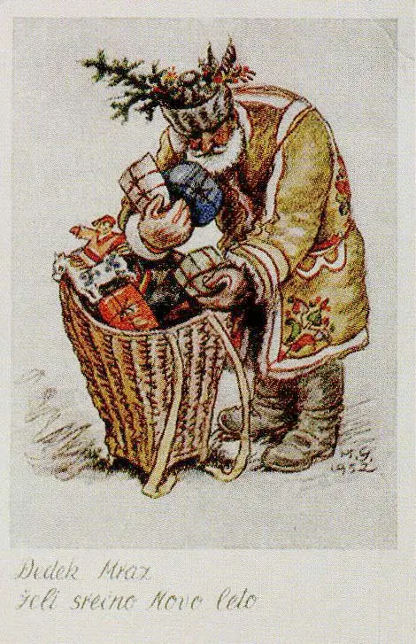
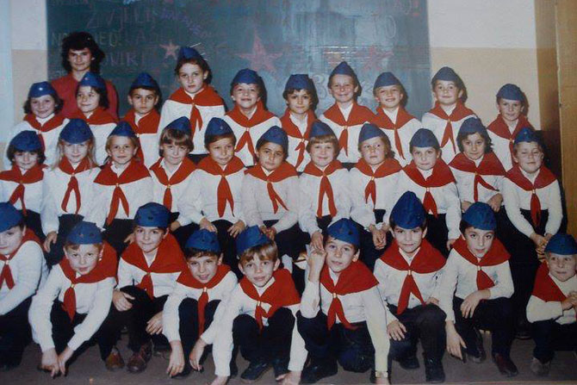
Pionirji v svoji uniformi.
Dedek Mraz v Jugoslaviji.

Slide 7
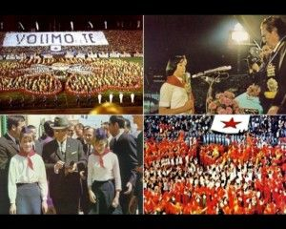
(Samo preberi !)
25. MAJ - dan mladosti.
Glavni simbol praznika je bila Štafeta mladosti oz. Titova štafeta. Štafeta je vsako leto štartala iz drugega mesta, bila nato nošena okoli mesec in pol skozi vse jugoslovanske republike ter svojo pot zaključila 25. maja v Beogradu, glavnem mestu SFRJ. Predaja štafete je bila prireditev, v kateri je sodelovalo več tisoč mladih iz vse Jugoslavije. Eden od njih je na koncu predal štafeto Titu in mu izrekel voščilo za rojstni dan. Predaja štafete se je prenašala tudi po televiziji.

Slide 8
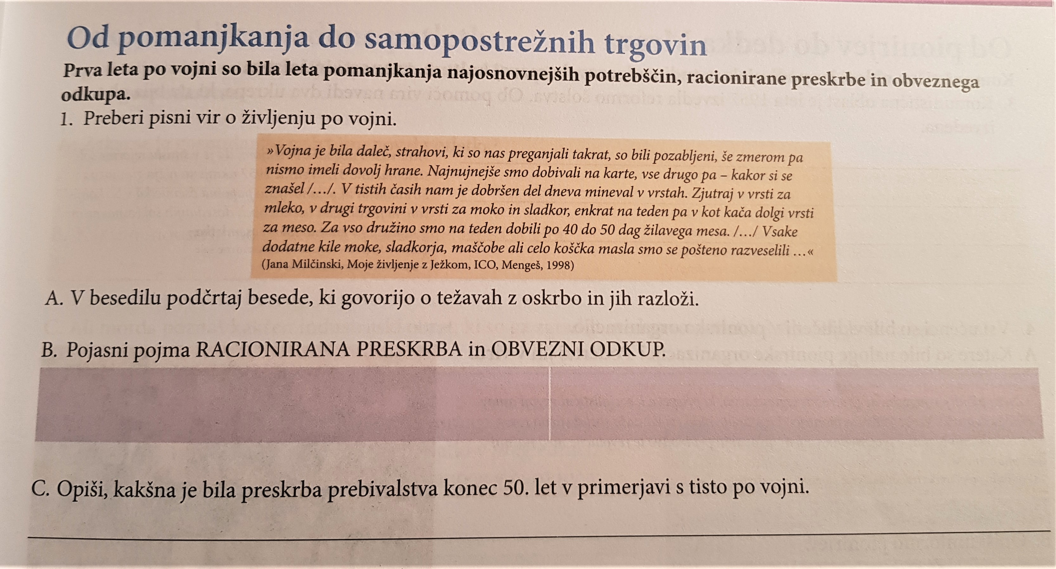
Reši naloge s pomočjo učbenika.
1.

Slide 9
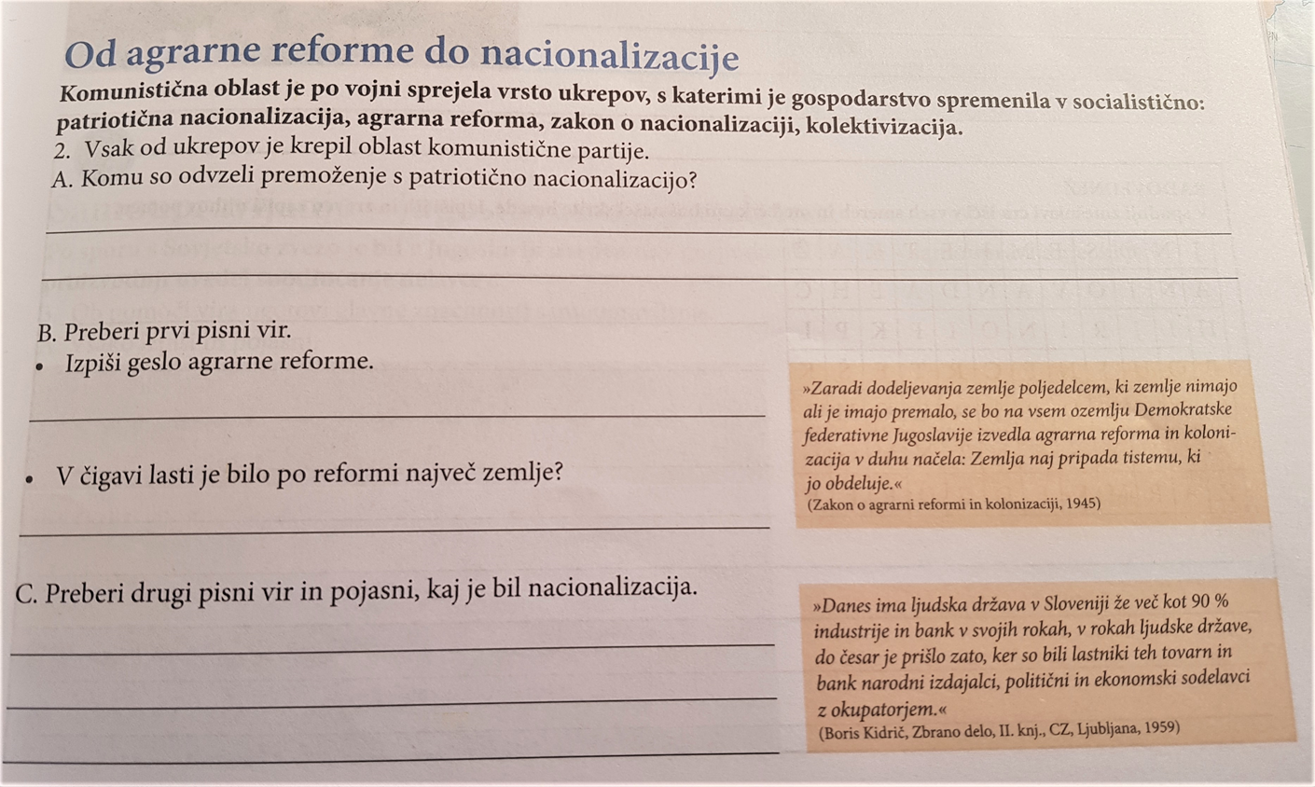
2.

